Slide 1
DocuFit.
기업대출 제출서류 사전검수 서비스
판교5 홍은비
Notes:
안녕하세요. 판교5반 홍은비입니다. 제가 설계한 DocuFit은 기업대출 서류를 은행에 제출하기 전에 누락과 불일치를 확인하는 B2B 웹 서비스입니다. 오늘은 문제를 어떻게 정의했고, 화면과 API, 데이터 모델을 어떻게 연결했는지 말씀드리겠습니다.

Slide 2

목차
01
기획 배경
02
문제점
03
시스템 액터 정의
04
UI 흐름도
05
데이터 모델 설계
06
API 명세 정의
07
Appendix

Slide 3
01
기획 배경
01
02
03
은행권은 AI 기반
여신심사 지원을 확대하고 있다
자동화는 접수 이후의
심사의견 작성에 집중돼 있다
기업 고객의 서류 준비는
여전히 수작업에 가깝다
하나은행 : 기업신용평가 심사의견 작성
30분 → 10초 · 연 2.7만 시간 절감 (26.3)
서류가 정상 접수된 이후의 업무
누락·만료·불일치는 접수 후 보완 요청으로 확인
신한은행 : 여신심사지원 Agent 도입
12개 산업군별 분석 엔진 (26.3)
서류 접수·검증 자동화 사례도 등장
수출입은행이 26.7 구축 착수
보완 요청 이후 재제출과 이전본 재대조가 반복
은행장 50% 가 하반기 전략으로
'AI 여신심사·평가 고도화' 선정
은행 심사역의 내부 업무 지원이 중심
AI결과는 보조자료로 활용하고 담당자가 최종 판단
AI 활용은 은행 내부 업무 지원에 집중
기업 고객의 접수 전 점검 과정은 수작업
DocuFit의 대상 : 기업 고객의 접수 전 서류 점검
출처 : 전자신문 · 헤럴드경제(하나은행, 2026.03) / 신한금융 보도자료(2026.03) / 이투데이(수출입은행 2026.07, 은행장 설문)
Notes:
기획 배경은 두 단계로 봤습니다. 먼저 은행은 생성형 AI를 활용해 기업 분석과 심사의견 작성을 빠르게 바꾸고 있습니다. 다만 제가 확인한 공개 사례는 대부분 서류가 접수된 뒤 은행 내부 업무를 지원하는 데 초점이 있었습니다. 반면 기업 담당자는 여러 서류의 누락, 유효기간, 기업정보 일치 여부를 제출 전에 직접 확인해야 합니다. DocuFit은 이 접수 전 단계에서 기업 고객이 먼저 오류를 발견하고 보완하도록 설계했습니다.

Slide 4
02
문제점
문제 1 (기업 고객 담당자)
해결 방안 1
기업 담당자는 접수 전에 필수서류의 누락과
주요 값의 불일치를 확인하기 어렵다
필수서류 3종의 누락과 납세증명서 유효기간을 업로드 직후 자동 검증
REQ-FUNC-004 · MISSING_DOCUMENT / EXPIRED_TAX_CERTIFICATE
문제 2 (은행 기업금융 담당자)
해결 방안 2
은행 담당자는 문서마다 기업명과 사업자등록번호를
반복해서 대조해야 한다
기업 기준정보와 문서별 OCR 추출값을 교차검증해 불일치를 표시
REQ-FUNC-004, 006 · COMPANY_NAME / BUSINESS_NO 불일치
문제 3 (양측 공통)
해결 방안 3
보완 제출이 반복되면 최신본과 이전본을 구분하기 어렵다
문서 유형별 버전과 제출·검토 이력을 함께 보존
REQ-FUNC-003, 006 · REQ-NFN-004
6가지 검증 오류는 모두 제출 차단 조건으로 처리한다. 미해결 오류가 있으면 최종 제출할 수 없으며, 은행 목록에는 오류 건수 대신 보완 요청 횟수를 표시한다.
Notes:
문제는 사용자별로 세 가지로 정리했습니다. 기업 담당자는 무엇이 빠졌고 어떤 값이 다른지 제출 전에 확인하기 어렵습니다. 은행 담당자는 문서마다 기업명과 사업자등록번호를 반복해서 대조해야 합니다. 양쪽 모두 보완과 재제출이 반복되면 최신본과 이전본을 구분하기 어려워집니다. 그래서 누락과 유효기간 검사, 문서 간 교차검증, 버전과 처리자 이력 보존을 각각 요구사항으로 연결했습니다.

Slide 5
03
시스템 액터 정의
Actor 구분
역할 및 권한
상세 제공 기능
기업 고객
담당자
서류 준비 및 제출
은행이 보낸 초대 링크로 계정을 활성화, 소속 기업의 신청 건만 조회
필수서류 3종 업로드 · OCR 처리 상태 확인 · 사전검증 결과 확인 · 최종 제출 · 보완 재제출
은행 기업금융
담당자
제출서류 검토 및
보완 결정
은행이 발급한 직원 계정으로 로그인, 제출된 신청 건 검토
최신 원본 · OCR 추출값 · 교차검증 결과 · 버전 이력 확인 · 서류 확인 완료 · 보완 요청
외부 OCR 서비스는 시스템 액터가 아닌 외부 연동 대상으로 정의한다. 공개 회원가입과 대출 승인·신용평가는 서비스 범위에서 제외한다.
핵심 흐름
1
초대 계정 활성화
2
서류 업로드
3
OCR · 자동 검증
4
자가 보완
5
은행 확인
›
›
›
›
초대 링크로만 진입
필수 3종 · JPG/PNG/PDF
누락 · 기간 · 불일치
해당 문서 재업로드
확인 완료 / 보완 요청
이번에 하지 않는 것 대출 승인 · 신용평가 · 한도/금리 산정 | OCR 모델 학습 · 추출값 직접 수정 | 문서 진위확인 · 은행 SSO 연동 | 필수 3종 외 문서 · 알림 · 모바일 앱
Notes:
액터는 기업 고객 담당자와 은행 기업금융 담당자 두 명입니다. 서비스 운영 주체는 은행이고, 기업 담당자는 공개 회원가입 대신 은행이 보낸 초대 링크로 계정을 활성화합니다. 기업 담당자는 자기 기업의 신청 건만 조회하고 서류를 제출합니다. 은행 담당자는 최종 제출된 건의 원본과 검증 결과를 확인한 뒤 서류 확인 완료 또는 보완 요청을 처리합니다. 여기서 서류 확인 완료는 대출 승인이나 신용 판단을 뜻하지 않습니다.

Slide 6
04
전체 UI 흐름도
1. 기업 고객 담당자
2. 은행 기업금융 담당자
로그인 · 활성화
서류 제출 현황
사전검증 결과
로그인
검토 목록
상세 검토
→
→
→
→
SCR-AUTH-001
SCR-COMP-001
SCR-COMP-002
SCR-AUTH-001
SCR-REV-001
SCR-REV-002
[ 제출 결과 ]
[ 검토 결정 ]
최종 제출
보완 재제출
서류 확인 완료
보완 요청
REVIEW_PENDING
RESUBMITTED
DOCUMENTS_APPROVED
REVISION_REQUESTED
미해결 차단 오류가 있으면 최종 제출 요청에 422를 반환한다. 이미 처리된 신청 건을 다시 처리하면 409를 반환한다.
보완 요청은 문서 한 건 단위로 등록한다. 재제출 시 기존 문서를 덮어쓰지 않고 유형별 버전을 증가시켜 이전본과 최신본을 함께 보존한다.
Notes:
전체 흐름은 기업 고객과 은행 담당자로 나뉩니다. 기업 고객은 서류를 업로드하고 사전검증을 통과한 뒤 최종 제출합니다. 최초 제출은 REVIEW_PENDING, 보완 후 다시 제출하면 RESUBMITTED 상태가 됩니다. 은행 담당자는 상세 검토 후 DOCUMENTS_APPROVED 또는 REVISION_REQUESTED로 처리합니다. 보완 요청이 오면 기업 고객이 해당 문서를 다시 올리고 같은 흐름을 반복합니다.

Slide 7
04
화면 목록 · 예외 정책
업로드 화면과 검증 결과 화면을 분리해 정보 과밀 해소. 와이어프레임의 요소 번호와 설명표를 1:1로 연결
화면 ID
화면명
사용자
관련 요구사항 ID
SCR-AUTH-001
로그인 · 초대 계정 활성화
공통
REQ-FUNC-001
SCR-COMP-001
기업 서류 제출 현황 · 업로드
기업
REQ-FUNC-002, REQ-FUNC-003
SCR-COMP-002
사전검증 결과 · 최종 제출
기업
REQ-FUNC-004
SCR-REV-001
은행 검토 목록
은행
REQ-FUNC-005
SCR-REV-002
은행 상세 검토
은행
REQ-FUNC-006
화면 공통 예외 처리
200 · 201
400
401 · 403
404
409 · 422
500 · 502 · 504
정상 조회 · 생성
필수값 · 형식 오류
인증 실패 · 만료 초대
타 기업 · 역할 위반
없는 신청 · 문서
이미 처리된 건
차단 오류 미해결
서버 내부 오류
외부 OCR 연동 실패
화면설계서에는 5개 화면의 와이어프레임, 사용자 흐름, 요소별 설명과 예외 처리 수록
Notes:
화면은 모두 다섯 개입니다. 로그인과 계정 활성화는 공통 화면으로 두고, 기업 화면은 업로드와 검증 결과를 분리했습니다. 한 화면에 처리 상태와 추출값, 오류까지 모두 넣으면 정보가 과밀해지기 때문입니다. 은행 화면은 검토 목록과 상세 검토로 나눴습니다. 각 화면은 요구사항 ID와 API를 연결했고, 정상 상태뿐 아니라 빈 화면, 로딩, 네트워크 오류와 주요 HTTP 오류도 정의했습니다.

Slide 8

04
UI 흐름 — 서류 업로드
SCR-COMP-001 · 기업 서류 제출 현황 · 업로드 — 대표 상태 : 보완 요청 후 재업로드 분석 중
POST /documents
문서 유형을 지정해 원본 파일 업로드
같은 유형을 다시 올리면 version_no 증가 (이전 파일 유지)
POST /documents/{id}/retry
OCR 실패 시 파일 재업로드 없이 분석만 최대 3회 재시도
원본 파일과 신청 상태 유지
⑨ 사전검증 결과 확인
모든 문서의 분석이 끝나면 활성화
미제출 문서가 있어도 진입하여 누락 오류 확인
해당 화면에서는 문서별 처리 상태를 확인한다. OCR 추출값과 교차검증 결과는 다음 화면에서 제공한다.
④ 보완 요청 배너는 REVISION_REQUESTED 상태에서만 표시되며 선택하면 대상 문서 카드로 이동한다.
Notes:
먼저 기업의 서류 업로드 화면입니다. 이 화면은 파일명과 버전, OCR 처리 상태만 보여주고 추출값과 교차검증 결과는 다음 화면에서 확인합니다. 같은 문서 유형을 다시 올리면 기존 파일을 덮어쓰지 않고 version_no를 증가시킵니다. OCR 처리만 실패한 경우에는 파일을 다시 받지 않고 같은 원본으로 최대 세 번 재시도합니다. 은행이 보완을 요청한 경우에는 상단 배너에서 대상과 사유를 보여주고 해당 문서 카드로 바로 이동시킵니다.

Slide 9

04
UI 흐름 — 사전검증 결과
SCR-COMP-002 · 사전검증 결과 · 최종 제출 — 대표 상태 : 차단 오류 2건 (제출 불가)
GET /validation
기업 기준정보와 문서별 OCR 추출값의 교차검증 결과
오류별 대상 문서·원인·해결 방법 제공
⑤ 해결 행동 클릭
SCR-COMP-001의 해당 문서 카드로 이동
⑧⑨ 최종 제출
차단 오류가 없을 때 제출 버튼 활성화
확인 후 REVIEW_PENDING으로 변경
보완 제출은 RESUBMITTED로 변경
6가지 검증 오류는 모두 제출 차단 조건이다. 미해결 오류가 있으면 최종 제출 요청에 422를 반환한다.
⑥ 비교표는 기준값과 다른 항목을 붉게 표시해 확인이 필요한 문서를 바로 식별할 수 있게 한다.
Notes:
사전검증 결과 화면이 서비스의 핵심입니다. 예시에서는 납세증명서의 사업자등록번호가 기준값과 다르고 재무제표가 제출되지 않아 차단 오류 두 건이 발생했습니다. 오류 카드에는 대상 문서와 원인, 해결 행동을 함께 보여줍니다. 해결 행동을 누르면 업로드 화면의 해당 카드로 이동합니다. 차단 오류가 하나라도 남아 있거나 OCR 처리가 끝나지 않으면 제출 버튼을 비활성화하고, 서버도 422로 제출을 막습니다.

Slide 10

04
UI 흐름 — 은행 상세 검토
SCR-REV-002 · 은행 상세 검토 — 대표 상태 : 재제출 건 검토 (RESUBMITTED)
GET /review/{id}
최신 원본과 OCR 추출값,
검증 결과·버전 이력을 함께 조회
원본은 만료 시간이 있는 URL로 제공
⑩ 보완 요청 모달
대상 문서 한 건 선택
reviews.target_doc_type과 일치
여러 문서는 문서별로 요청 등록
POST /decision
서류 확인 완료 또는 보완 요청
보완 시 대상 문서 한 건과 사유 입력
다른 담당자가 먼저 처리한 경우 409
⑦ 이력에는 문서 업로드 담당자와 은행 검토 담당자를 구분해 표시한다.
⑧ 결정 버튼 옆에는 서류 확인 완료가 대출 승인을 의미하지 않는다는 안내를 표시한다.
Notes:
은행 상세 검토 화면입니다. 문서 탭을 바꾸면 최신 원본과 OCR 추출값, 검증 결과가 함께 바뀝니다. 추출값은 참고용으로만 보여주고 직접 수정할 수 없게 했습니다. 보완 요청은 대상 문서 한 건과 기업 담당자가 이해할 수 있는 사유를 받습니다. 여러 문서에 보완이 필요하면 문서별로 요청을 등록합니다. 이력에는 문서를 올린 기업 담당자와 검토한 은행 담당자를 각각 남겨 재제출 과정을 추적할 수 있습니다.

Slide 11

05
데이터 모델 설계
DBDiagram 으로 작성한 판교5반-P172-홍은비-DB.dbml — 테이블 8개 · 외래키 12개 · M:N 없음
[ 핵심 설계 포인트 ]
기업 기준정보를 companies로
분리해 교차검증 기준을 일원화
문서 유형별 version_no로
이전본과 최신본을 함께 보존
OCR 추출값을 별도 테이블에
저장하고 수정 기능을 제한
uploaded_by와 reviewer_id로
제출자와 검토자를 구분해 추적
모든 관계를 1:N으로 구성해
불필요한 중간 테이블을 배제
제출 차단 오류 관리
validation_issues에 오류 유형과 대상 문서,
해결 상태를 저장한다. 미해결 오류 존재 여부로
최종 제출 가능 여부를 판정한다.
화면과 API에서 사용하는 데이터만 모델링했다. 모든 테이블에 PK를 두고 관계는 FK로 명시했다.
Notes:
데이터 모델은 여덟 개 테이블과 열두 개 관계로 구성했고, 관계는 모두 1대다입니다. companies를 별도로 둬 기업명과 사업자등록번호를 교차검증 기준값으로 한 곳에서 관리합니다. 제출 문서는 유형별 version_no와 is_latest로 이전본과 최신본을 함께 보존합니다. extracted_fields에는 OCR 원본값을 저장하고, validation_issues에는 오류 유형과 대상 문서, 해결 여부를 저장합니다. uploaded_by와 reviewer_id로 제출자와 검토자도 구분해 남겼습니다.

Slide 12
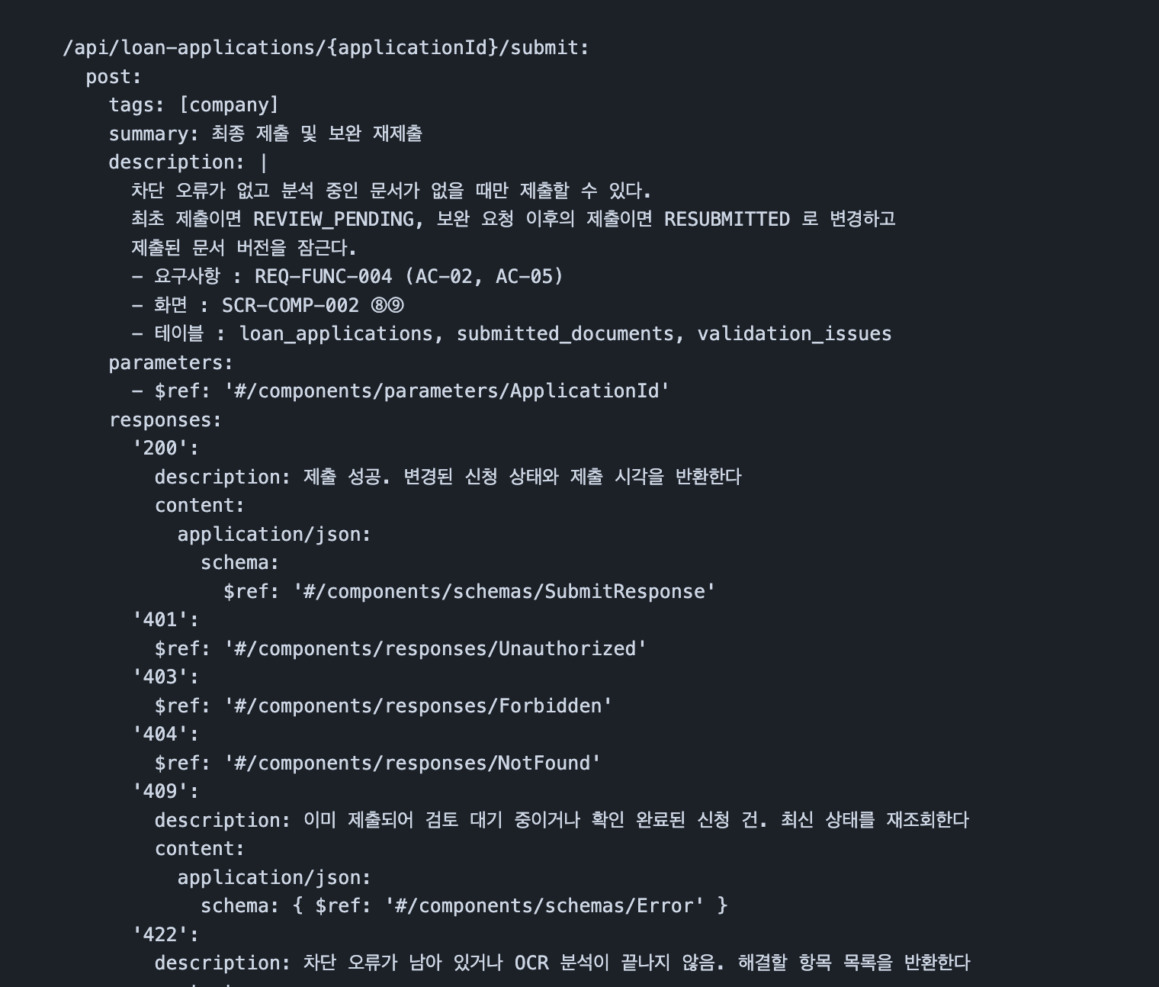
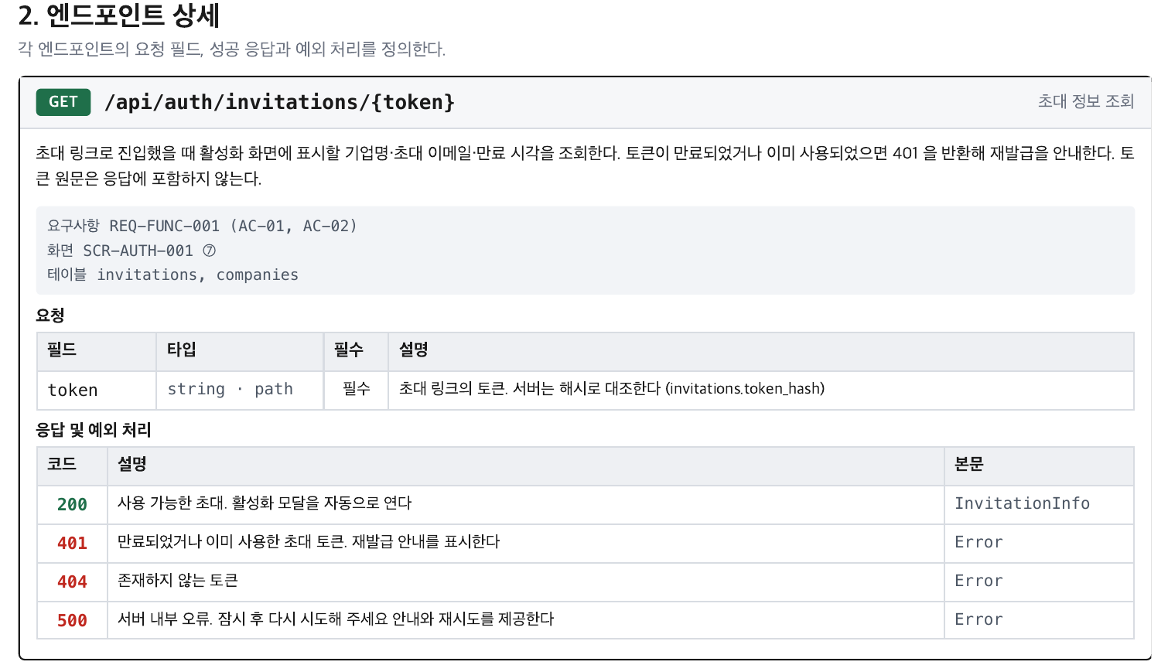
06
API 명세 정의
판교5반-P172-홍은비-API.yml (OpenAPI 3.0.3) — 좌 : 최종 제출 오퍼레이션 원문 / 우 : 엔드포인트 명세서
[ 핵심 설계 포인트 ]
엔드포인트 11개
auth 3 · company 5 · review 3
$ref 로 공통 응답·오류·
파라미터 재사용 (스키마 28개)
화면에서 실제 호출하는 API만
정의해 범위를 명확히 제한
외부 OCR은 연동 대상으로 분리하고
실패와 지연을 502·504로 표현
예외 처리 규격화
오퍼레이션별 추적 정보
Bearer 인증
성공 응답과 주요 오류 코드를 각 오퍼레이션에
명시해 화면설계서의 예외 정책과 일치시켰다.
각 description에 요구사항 ID와 화면 ID,
사용 테이블을 기록해 요구사항·화면·API·DB를
상호 추적할 수 있게 구성했다.
로그인 응답의 accessToken을
이후 요청에 사용한다. 초대 정보 조회,
계정 활성화와 로그인은 인증 없이 호출한다.
미해결 차단 오류가 있으면 422와 blockingIssues 배열을 반환해 화면에서 해결 항목을 바로 표시할 수 있게 했다.
Notes:
API는 화면에서 실제 호출하는 열한 개만 정의했습니다. 각 오퍼레이션 description에 요구사항 ID와 화면 ID, 사용하는 테이블을 적어 요구사항부터 DB까지 추적할 수 있게 했습니다. 공통 파라미터와 오류 응답은 $ref로 재사용했습니다. 외부 OCR은 DocuFit이 제공하는 API가 아니므로 별도 엔드포인트로 노출하지 않고, 연동 실패와 지연을 502와 504로 표현했습니다. 제출 조건을 만족하지 못하면 422와 blockingIssues 배열을 반환해 화면이 해결할 항목을 그대로 표시합니다.

Slide 13
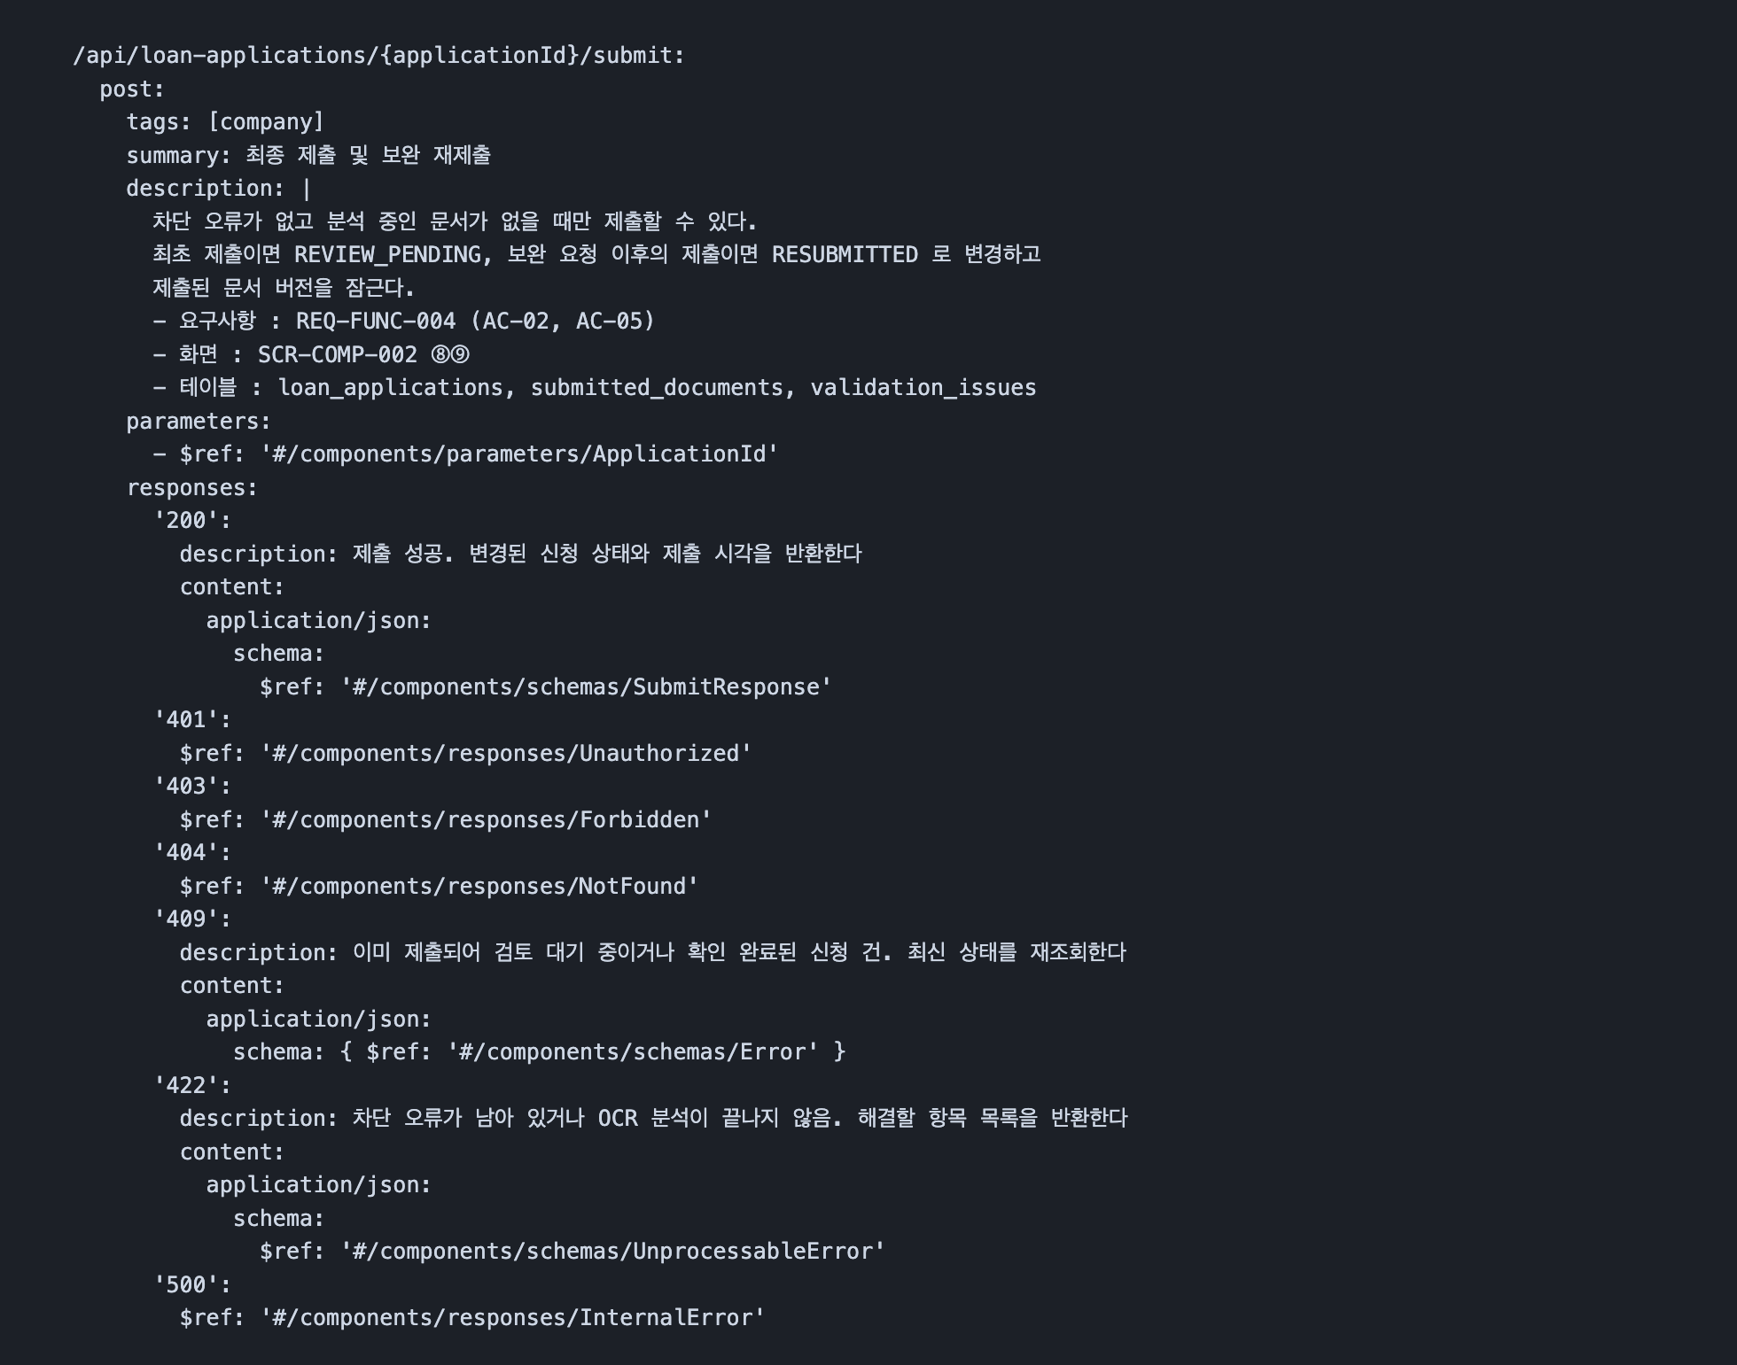
06
API 명세 정의
판교5반-P172-홍은비-API.yml (OpenAPI 3.0.3) — 좌 : 최종 제출 오퍼레이션 원문 / 우 : 엔드포인트 명세서
[ 핵심 설계 포인트 ]
엔드포인트 11개
auth 3 · company 5 · review 3
$ref 로 공통 응답·오류·
파라미터 재사용 (스키마 28개)
화면 디스크립션의 호출 API 만
정의 — 화면 없는 API 없음
외부 OCR 호출은 명세에 넣지 않고
연동 실패를 502 · 504 로 표현
예외 처리 규격화
추적성을 description 에
성공 200 · 201 과 함께 400 · 401 · 403 · 404 ·
409 · 422 · 500 · 502 · 504 를 오퍼레이션마다
명시했다. 요구사항정의서·화면설계서와 동일하다
모든 오퍼레이션 description 에 REQ-FUNC-###,
SCR-###, 사용 테이블을 적어 요구사항 → 화면
→ API → DB 가 한 줄로 이어지게 했다
Bearer 인증
로그인 응답의 accessToken 을
이후 요청에 사용한다. 초대 조회와
로그인 2개만 공개 API 다
차단 오류가 남은 제출은 422 와 함께 blockingIssues 배열을 돌려주어, 화면이 해결할 항목을 그대로 그릴 수 있게 했다.
Notes:
API는 열한 개입니다. 왼쪽이 최종 제출 오퍼레이션 원문이고 오른쪽이 명세서입니다.
모든 오퍼레이션 description에 요구사항 ID, 화면 ID, 사용 테이블을 적어서 요구사항부터 DB까지 한 줄로 이어집니다.
외부 OCR 호출은 우리가 제공하는 API가 아니라 명세에 넣지 않고 502와 504로 표현했습니다.

Slide 14
07
Appendix

Slide 15
Thank you.
감사합니다
Notes:
정리하면 DocuFit은 대출을 자동 심사하는 서비스가 아니라, 기업 고객이 제출 전에 서류 오류를 발견하고 은행 담당자가 최신 원본과 이력을 일관되게 확인하도록 돕는 서비스입니다. 설계하면서 접수 전 예방, 사람의 최종 확인, 재제출 이력 추적을 핵심 원칙으로 두었습니다. 이후에는 은행 SSO와 문서 진위확인 연동, 지원 문서 확대를 검토할 수 있습니다. 이상으로 발표를 마치겠습니다. 감사합니다.

